Slide 1
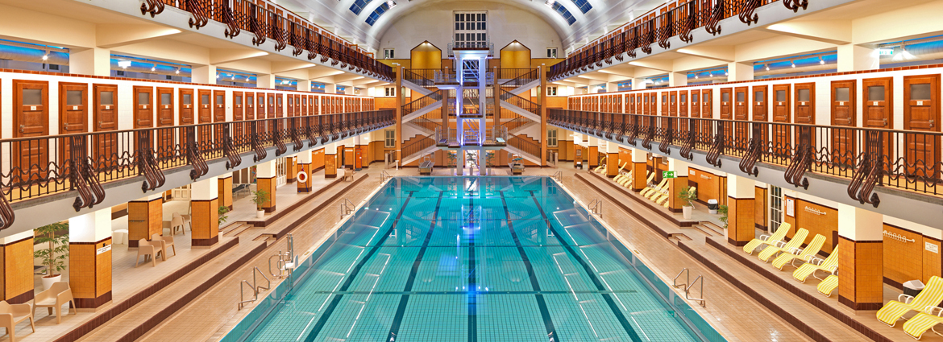

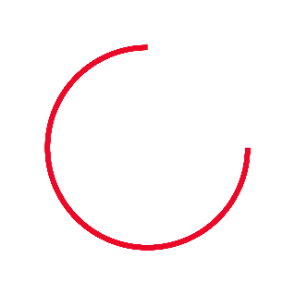
Энергоэффективные решения для поддержания микроклимата во влажных помещениях и экономические обоснования современных энергоэффективных решений в данном сегменте вентиляционных технологий.

Slide 2

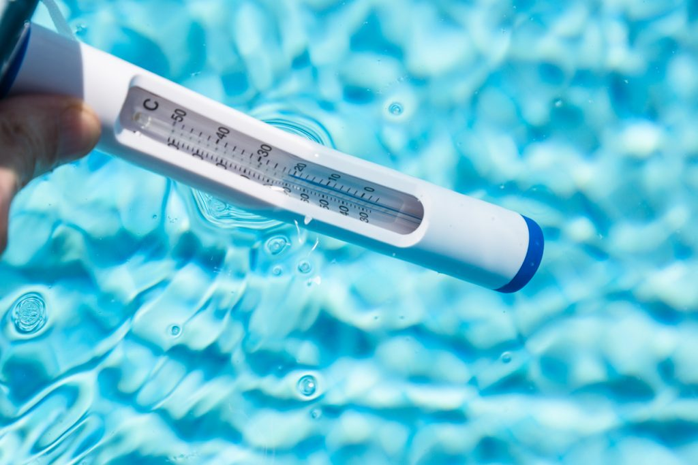
Требования и рекомендации к микроклимату помещений бассейна
По нормативной документации*:
Оптимальная температура воды:
Тип бассейна | Температура воды, ˚С
Спортивный | 26-28
Рекреационный | 28-30
Детский | 29-32
Лечебный | 36
Джакузи | 35-39
*СанПиН 2.1.2.1188-03 Плавательные бассейны. Гигиенические требования к устройству, эксплуатации и качеству воды.
*СНиП 41-01-2003 Отопление, вентиляция и кондиционирование

Slide 3
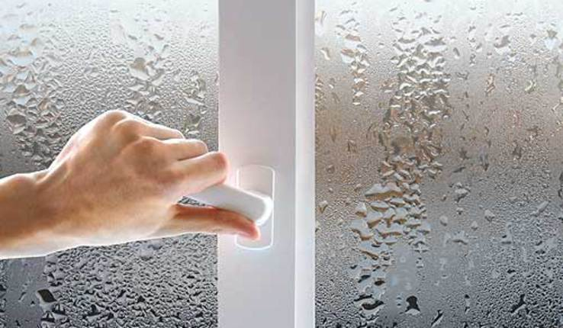
Требования и рекомендации к микроклимату помещений бассейна
По нормативной документации*:
Температура воздуха должна быть выше на 1-2ºС температуры воды
  При температуре ниже человек испытывает дискомфорт при выходе из воды
  При температуре выше начинается интенсивное испарение воды с поверхности бассейна и увеличивается шанс образования конденсата
t, °C воздуха | Температура точки росы при относительной влажности воздуха, %
 | 40 | 45 | 50 | 55 | 60 | 65
30 | 13,9 | 16 | 17,7 | 19,7 | 21,3 | 22,5
32 | 16 | 17,9 | 19,7 | 21,4 | 22,8 | 24,3
34 | 17,2 | 19,2 | 21,4 | 22,8 | 24,2 | 25,7
*СанПиН 2.1.2.1188-03 Плавательные бассейны. Гигиенические требования к устройству, эксплуатации и качеству воды.
*СНиП 41-01-2003 Отопление, вентиляция и кондиционирование

Slide 4
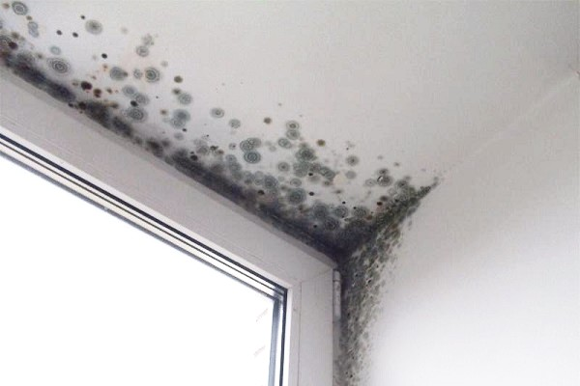
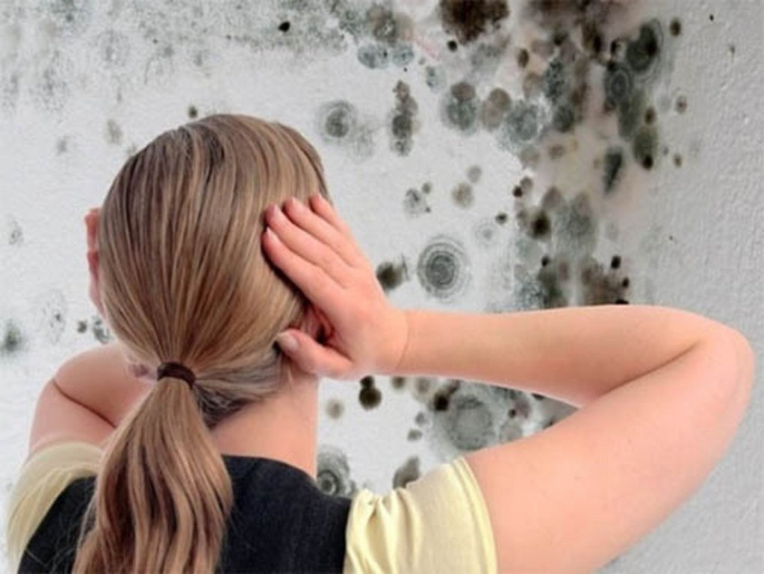
Требования и рекомендации к микроклимату помещений бассейна
По нормативной документации*:
Максимальная допустимая влажность в бассейне – 65%
Превышение влажности приводит к ряду проблем:
    покрытие ржавчиной металлических конструкций
    появление плесени
    размягчение и разрушение штукатурки
    изменение цвета окраски и появление подтеков на окрашенных поверхностях
    повышенная нагрузка на сердечно-сосудистую систему человека
*СанПиН 2.1.2.1188-03 Плавательные бассейны. Гигиенические требования к устройству, эксплуатации и качеству воды.
*СНиП 41-01-2003 Отопление, вентиляция и кондиционирование

Slide 5
Требования и рекомендации к микроклимату помещений бассейна
Требование максимального комфорта
По европейским стандартам* для избежания дискомфорта и ощущения духоты максимальное влагосодержание в воздухе не должно превышать 14,3г/кг сухого воздуха.
Однако при уменьшении относительной влажности интенсивность испарения воды увеличивается
Зона комфортной влажности воздуха
Относительная влажность, % | Влагосодержание, d, г/кг сухого воздуха при температуре воздуха, °С
 | 30 | 31 | 32 | 33
40 | 10,6 | 11,2 | 11,8 | 12,6
45 | 11,9 | 12,7 | 13,4 | 14,2
50 | 13,4 | 14,1 | 14,9 | 15,8
55 | 14,7 | 15,5 | 16,5 | 17,4
60 | 16 | 17 | 18 | 19,1
65 | 17,4 | 18,4 | 19,5 | 20,7
*VDI-Richtlinien. VDI 2089. Blatt 1.07.1994. Warme-, Raumlufttechnik, Wasserver- und -entsorgung in Hallen- und Freibadern. Hallenbader.
VDI-Richtlinien. VDI 2089. Blatt 1.03.2005. Entwurf (проект). Technische Gebaudeausrustung von Schwimmenbadern. Hallenbader.

Slide 6
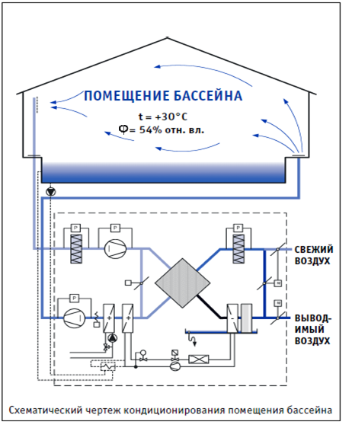
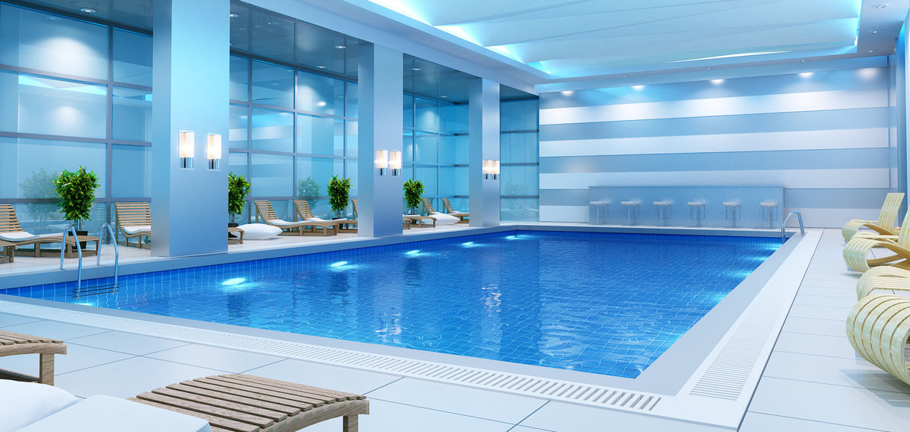
Требования и рекомендации к микроклимату помещений бассейна
Требование максимального комфорта
Для оптимального микроклимата очень важно правильно выбранные параметры воздуха и точность поддержания этих параметров.
Исходя из всех требований и рекомендаций к комфортному микроклимату в помещении оптимальные параметры воздуха для бассейна: +30ºС / 54%
*при температуре воды +28ºС

Slide 7
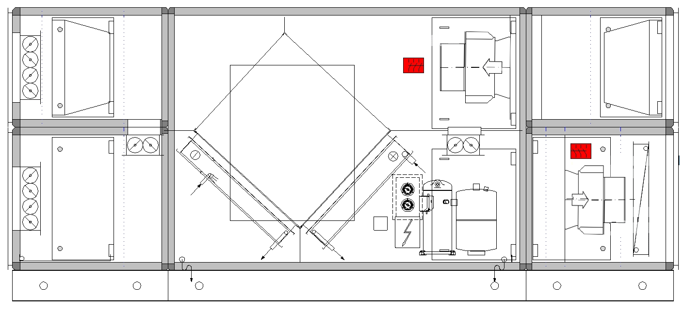
Оборудование для поддержание микроклимата в бассейне
Для поддержания оптимального микроклимата в помещение бассейна была разработана специализированная установка, которая способна круглогодично поддерживать требуемые параметры воздуха благодаря 5 режимам работы, которые выбираются в зависимости он наружных и внутренних параметров воздуха.

Slide 8
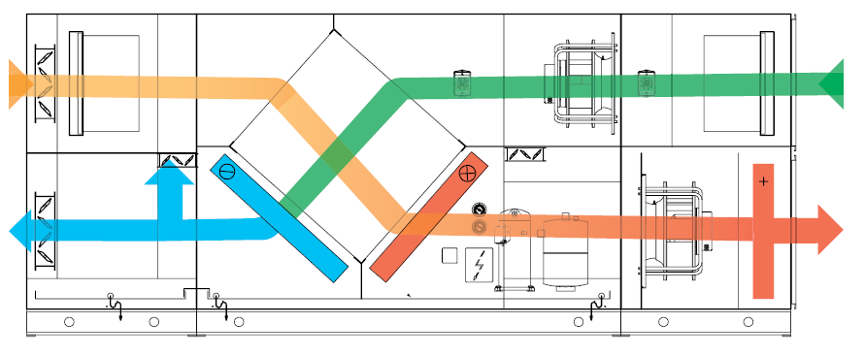
Режимы работы
Режим осушения в зимний и переходный период
Бассейн
Наружный воздух
Вытяжной воздух охлаждается и осушается с помощью рекуперации и испарителя встроенной холодильной машины. По датчику влажности регулируется смешение вытяжного и приточного воздуха. Приточный воздух догревается в рекуператоре и конденсаторе. Водяной нагреватель, как правильно, не используется.

Slide 9
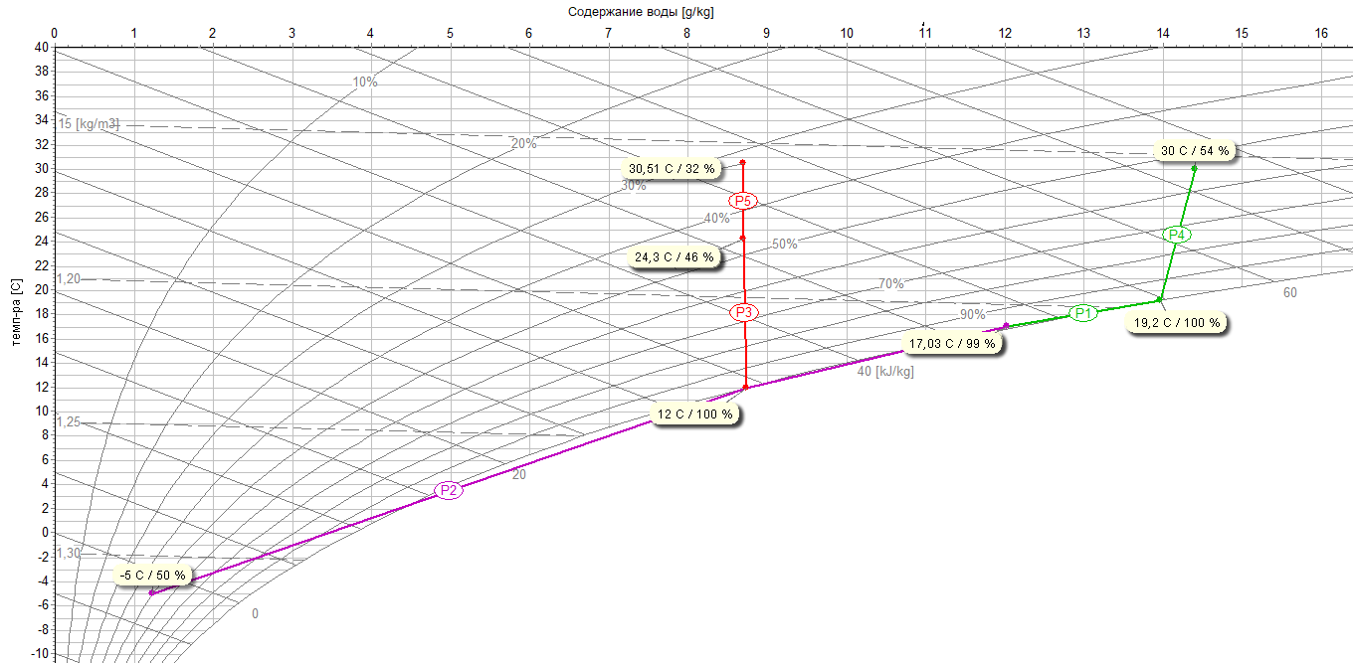
Режимы работы
I-D диаграмма для режима осушения в зимний и переходный период

Slide 10
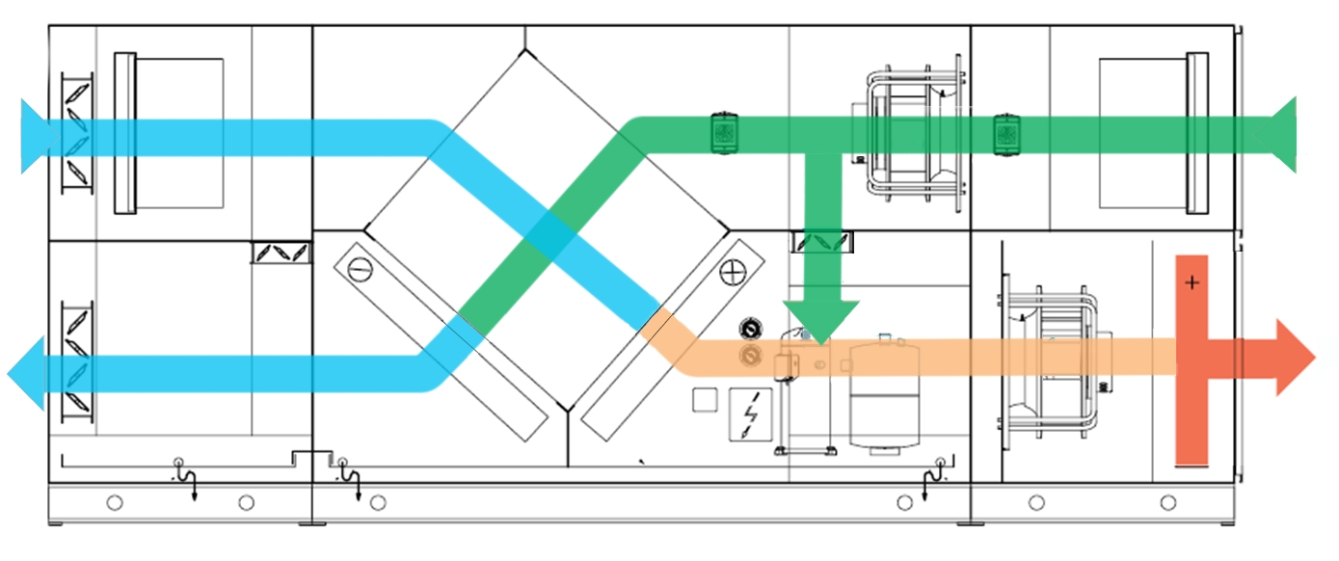
Режимы работы
Режим эксплуатации в зимний период без использования холодильного контура
Бассейн
Наружный воздух
Холодильный контур отключен. Наружный воздух нагревается в рекуператоре. Затем происходит смешение с вытяжным воздухом по датчику влажности. Смесь воздуха с требуемым влагосодержанием догревается водяным калорифером. Используется при температуре наружного воздуха ниже -5˚С

Slide 11
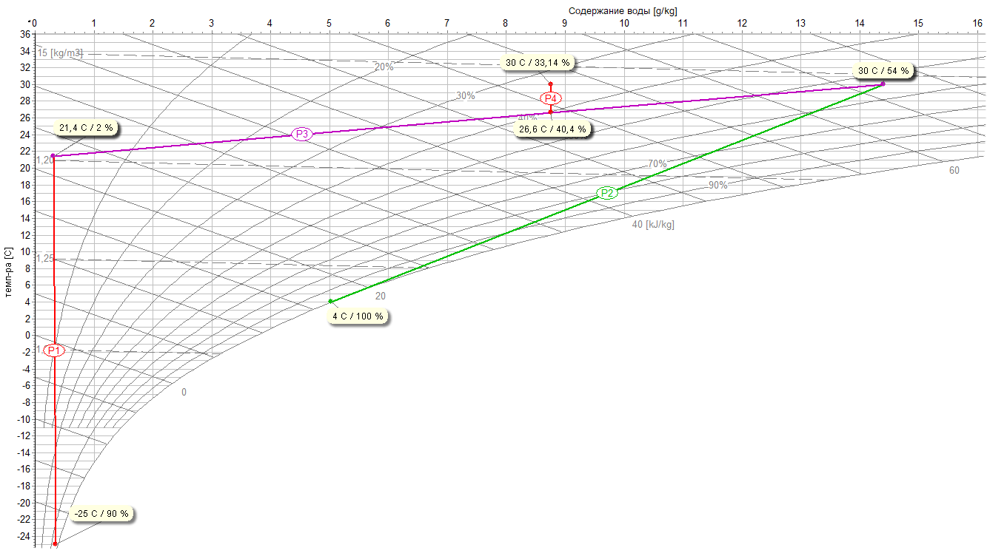
Режимы работы
I-D диаграмма для режима эксплуатации в зимний период

Slide 12
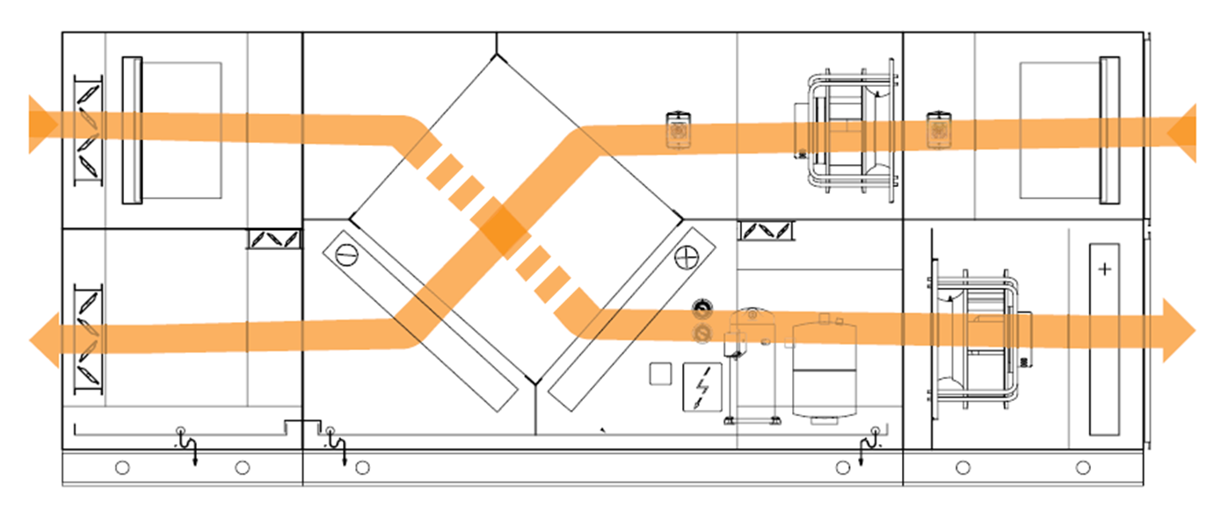
Режимы работы
Режим эксплуатации в летний период
Бассейн
Наружный воздух
Уличный воздух подается без тепловой обработки. Наружный воздух проходит через байпас рекуператора, чтобы избежать нежелательного подогрева воздуха теплоты. Летом воздух не требует нагревания из-за больших теплопоступлений в помещение от солнечной радиации.

Slide 13
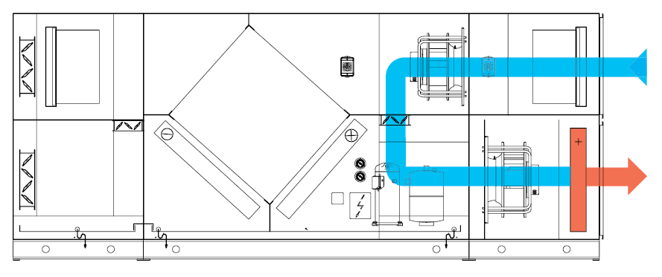
Режимы работы
Дежурный режим поддержания температуры / быстрый прогрев помещения
Бассейн
Наружный воздух
При отсутствии купающихся в бассейне установка работает в дежурном режиме поддержания температуры без подачи свежего воздуха – 100% рециркуляция. Если установка не работает круглосуточно, то перед началом эксплуатации бассейна можно использовать режим быстрого прогрева – 100% рециркуляция с подогревом до 40 ºС

Slide 14
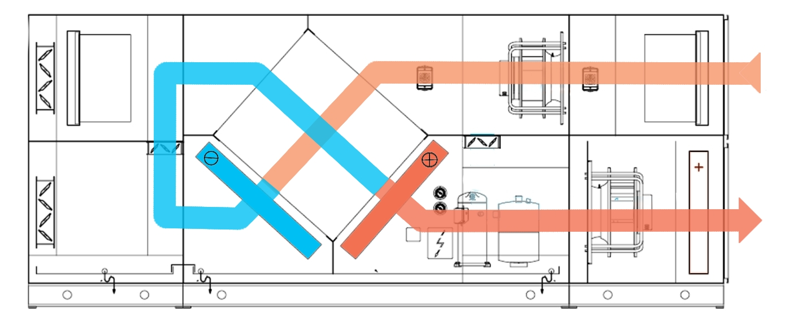
Режимы работы
Дежурный режим осушения
Бассейн
Наружный воздух
Установка работает в режиме 100% рециркуляции с использованием холодильного контура для поддержания требуемой влажности в помещении. Вытяжной воздух охлаждается в рекуператоре и испарителе, при этом осушается. После воздух догревается в конденсаторе.

Slide 15
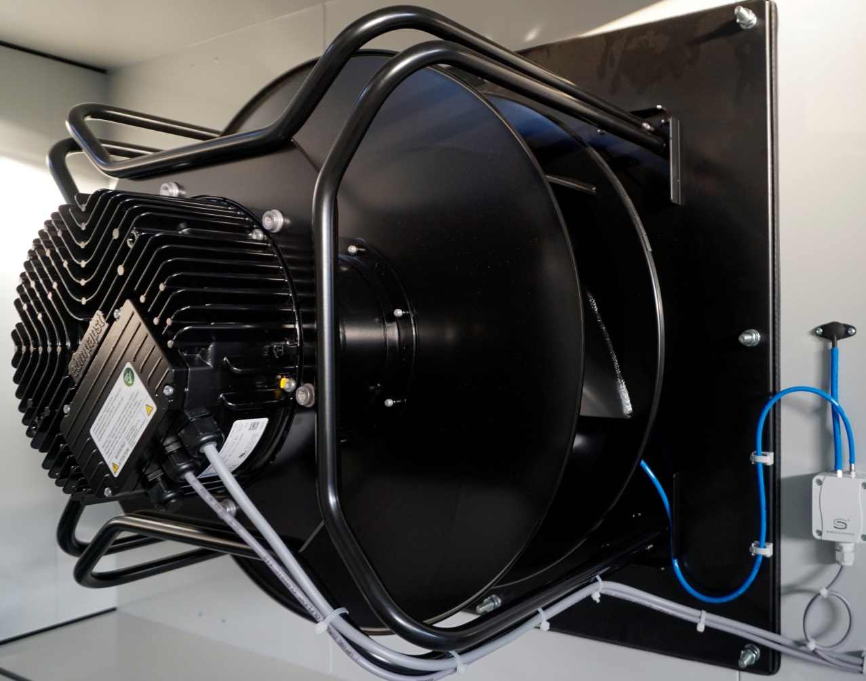
Комплектующие установки
ЕС-Вентиляторы
Минимальный уровень энергопотребления и вибрации
Низкий уровень шума для комфортного пребывания в помещение
Рабочее колесо, крепления, опорная плита и двигатель окрашены, что позволяет защитить вентилятор от коррозии

Slide 16
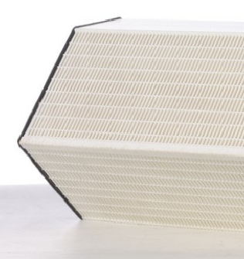
Комплектующие установки
Пластинчатый рекуператор
Пластинчатый рекуператор из коррозионностойкого полипропилена устойчив к воздействию агрессивных сред и не разрушается при эксплуатации в отличии от обычных алюминиевых рекуператоров
Эффективность рекуперации до 80% позволяет сэкономить на эксплуатации установки

Slide 17
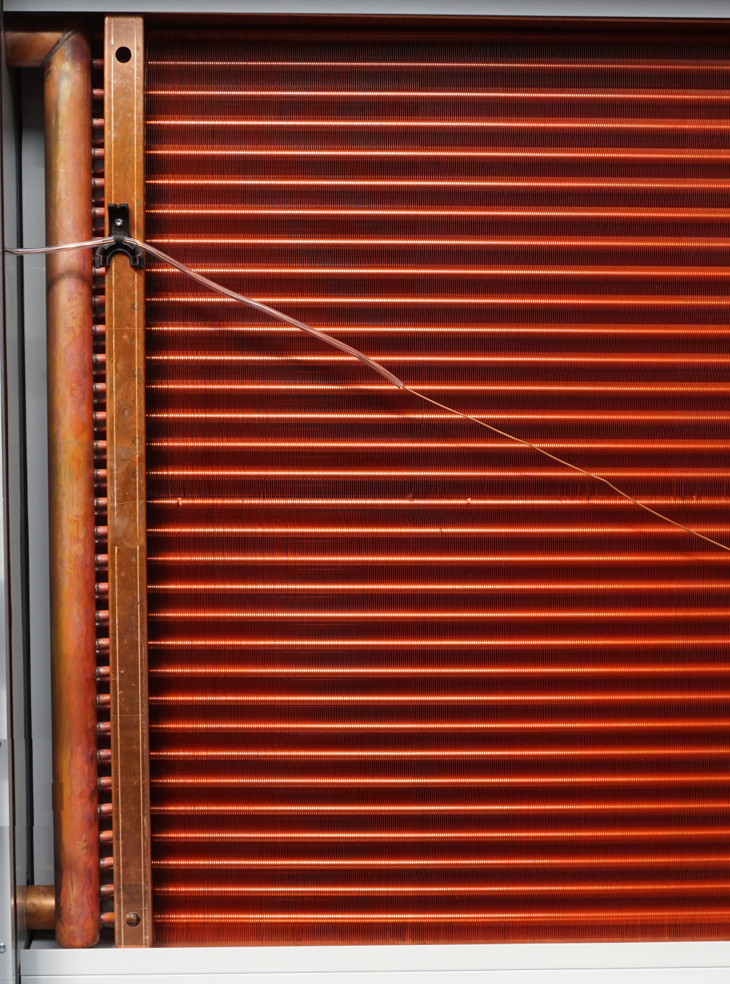
Комплектующие установки
Теплообменники
Материал коллекторов, труб, оребрения, рамы - медь
Без алюминия нет коррозии металла ( в коррозионной среде Cu/Al образуют гальваническую пару, что приводит к электрохимической коррозии алюминия)
Более эффективный теплообмен - коэффициент теплопередачи меди – 380 Вт/м2*ºС, алюминия - 230 Вт/м2*ºС
100% защита от коррозии, которая не зависит от качества эпоксидной краски и ее нанесения

Slide 18
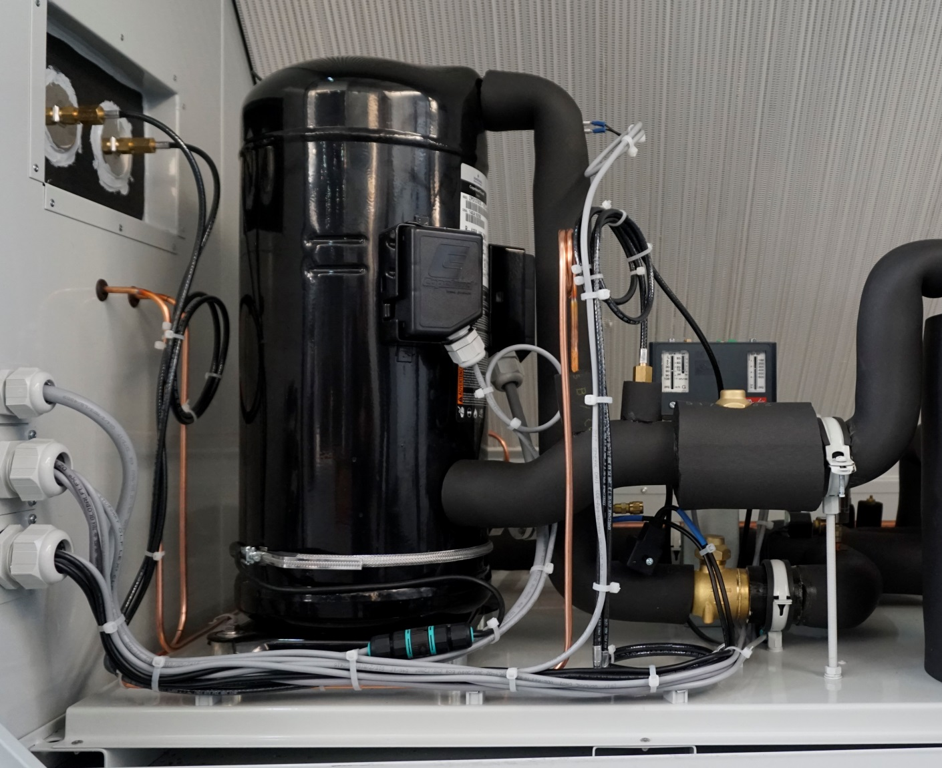
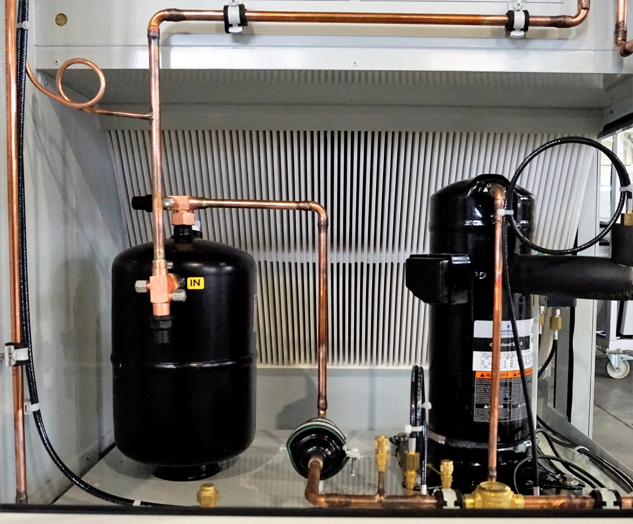
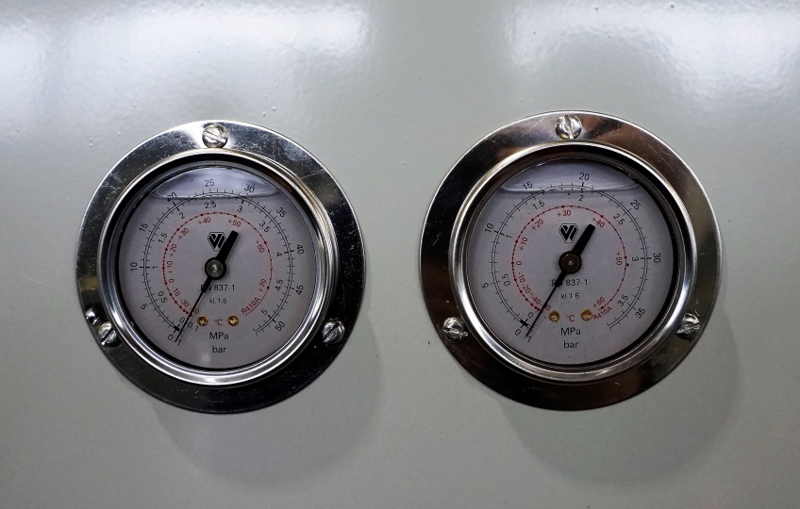
Комплектующие установки
Интегрированный холодильный контур
Плавное регулирования мощности от 10 до 100% позволяет реже включать/выключать контур, что уменьшает износ компрессора
Встроенные обвязка контура и защита от высокого и низкого давления фреона для простоты пуско-наладки

Slide 19
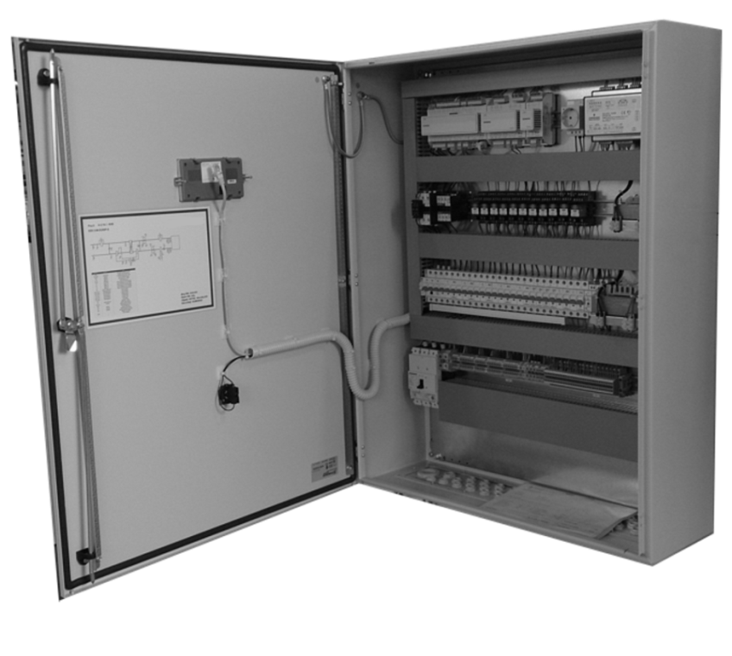
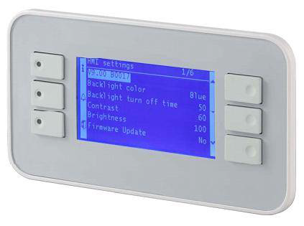
Комплектующие установки
Встроенная автоматика
Из-за сложного технического исполнения для избежания некорректной работы все элементы автоматики встроены в установку
Пульт управления встроен в панель корпуса
Контроллер поставляется с загруженной программой работы
Встроенная автоматика позволяет быстро произвести пуско-наладку установки без дополнительных затрат на монтажные работы

Slide 20
Экономическое сравнение капитальных и эксплуатационных затрат
Данный расчет показывает экономическую выгоду от эксплуатации установок серии Pool по сравнению с простой приточно-вытяжной установкой и отдельным осушителем

Slide 21
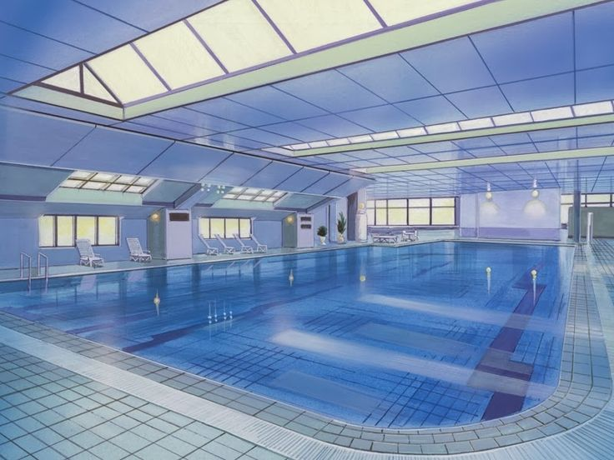
Экономическое сравнение
Расчетные данные
Параметры бассейна:
Регион: Москва
Площадь бассейна 50м2
Температура воды: 28 ºС
Параметры воздуха: +30ºС / 54%
Объем помещения: 350 м3
По расчету:
Влаговыделения: 11,6 кг/ч
Расход приточного и вытяжного воздуха: 2600 м3/ч
Сопротивление сети воздуховодов: 200Па

Slide 22
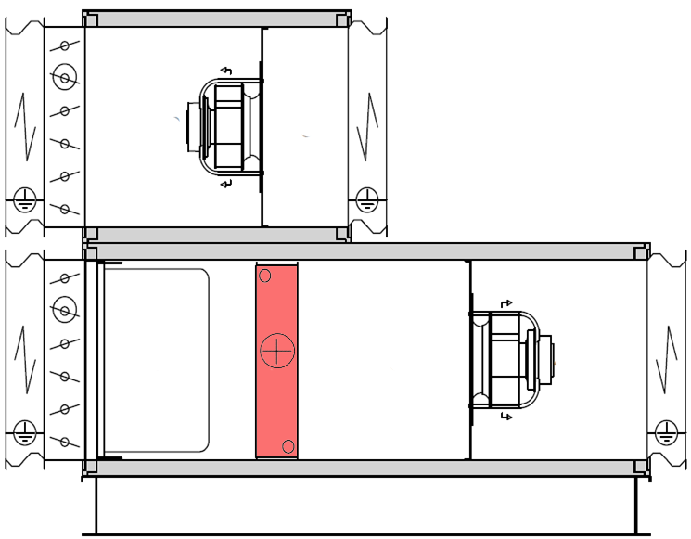
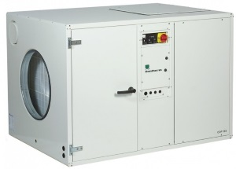
Варианты технического решения
ПВ установка+ осушитель
  Без рекуперации и рециркуляции
  2 режима работы: зимний и летний
  Без защитного покрытия на приточной части
  Осушитель не связан с вентиляцией и работает автономно
  Автоматика установки поставляется отдельно
  Нет возможности подогрева воды
  Нет возможности поддержания влажности в зимний период
Простое решение

Slide 23
Варианты технического решения
Специальная установка
  Коррозионостойкость всей установки
  5 режимов работы меняются в зависимости от наружных и внутренних параметров воздуха
  С рекуперацией и рециркуляцией
  Встроенный осушитель
  Встроенная автоматика
  Возможен подогрев воды через дополнительный конденсатор
Современное техническое решение, разработанное специально для бассейнов

Slide 24
Закупочная стоимость*
ПВ установка + осушитель
617 000+ 585 800= 1 202 800руб.
Специальная установка
2 282 600руб.
Закупочная стоимость установок может быть различной в зависимости от выбранных опций и производителя. Данная закупочная стоимость приведена для указанных технических решений и отражает разницу в их стоимости.
*Цены предоставлены на момент создания презентации и могут отличатся от реальных.

Slide 25
Расчетные данные
Тарифы 2018г.
Стоимость Гкал тепловой энергии = 1750 руб./Гкал.
Стоимость кВт*ч электроэнергии = 5,5 руб./(кВт*ч).
Отопительный сезон = 214 суток.
По данным справочника «Наладка и эксплуатация тепловых сетей» и статистики климата Москвы
Температура воздуха, С |  | Кол-во часов стояния температуры, ч
-28 | -25 | 164
-25 | -20 | 121
-20 | -15 | 237
-15 | -10 | 470
-10 | -5 | 800
-5 | 0 | 1253
0 | 5 | 1333
5 | 10 | 860
10 | 15 | 850
15 | 20 | 950
20 | 30 | 1722

Slide 26
График годового потребления теплоты установки
Энергопотребление предлагаемого решения в разы меньше за счет использования рекуперации и рециркуляции воздуха
При температуре выше -5С включается режим работы с нагревов воздуха в конденсаторе, поэтому потребление тепловой энергии равно нулю.

Slide 27
Годовое потребление теплоты установки
После вычислений и перевода в Гкал получаем годовые затраты на тепловую энергию
ПВ установка+ осушитель
157,013 Гкал* 1750 руб./Гкал = 274 773руб.
Специальная установка
5,842 Гкал* 1750 руб./Гкал = 10 224руб.
Потребление тепловой энергии предлагаемого технического реешения на 264 549 руб./год меньше

Slide 28
Годовое потребление электроэнергии компрессором
Режим осушения включается во время пиковых нагрузок, когда влагосодержание приточного воздуха больше 9г/кг, либо во время активной эксплуатации бассейна
Специальная установка использует компрессор для обогрева воздуха в зимний/переходный режим с осушением.
Расчет сведен в график
Потребление электроэнергии компрессором в рассматриваемом решении на 2 486 кВт*ч /год больше

Slide 29
Годовое потребление электроэнергии вентиляторов
ПВ установка более простая по составу и имеет небольшое сопротивление элементов по сравнению с специальной установкой, поэтому энергопотребление вентиляторов ПВ установки меньше.
Суммарное годовое потребление электроэнергии вентиляторов сведено в график
Суммарное годовое потребление электроэнергии при использовании рассматриваемой технологии больше на 7 111 кВт*ч в год

Slide 30
Годовое потребление электроэнергии установки
Учитывая тарифы за 2018г. был произведен расчет годовых затрат на электроэнергию
ПВ установка+ осушитель
(5 162 кВт*ч + 8 848 кВт*ч) * 5,5 руб./кВт*ч = 77 054 руб.
Специальная установка
(7 648 кВт*ч + 13 473 кВт*ч) * 5,5 руб./кВт*ч = 116 164 руб.
При использовании данного решения электричества потребляется больше на 39 110 руб./год

Slide 31
Суммарные годовые эксплуатационные затраты
Годовые затраты на эксплуатацию установок сведены в график
Суммарные годовые эксплуатационные затраты для данного технического решения меньше на 225 439 руб. в год

Slide 32
Суммарные годовые эксплуатационные затраты
Годовые затраты на эксплуатацию установок и их закупочная стоимость сведены в график
Техническое решение окупается за 5 лет эксплуатации. После установка приносит упущенную выгоду за счет экономии на эксплуатационных затратах.
Через 20 лет работы применение специальной установки сэкономит более 3,4 млн рублей. Это больше закупочной стоимости установки!

Slide 33
Суммарные годовые эксплуатационные затраты
В расчете не учтена ежегодная инфляция и ежегодное подорожание тарифов
В расчете не учтены дополнительные затраты для монтажа и пуско-наладки ПВ системы + осушитель
В расчете не учтены дополнительные затраты от интенсивного испарения воды в бассейне зимой из-за подачи ПВ системой воздуха с низким влагосодержанием
Для расчета взят небольшой бассейн. Чем больше чаша бассейна, тем больше экономия
Экономия при использовании данного технического решения в реальных условиях будет заметно больше!

Slide 34
Вопросы?

Slide 35
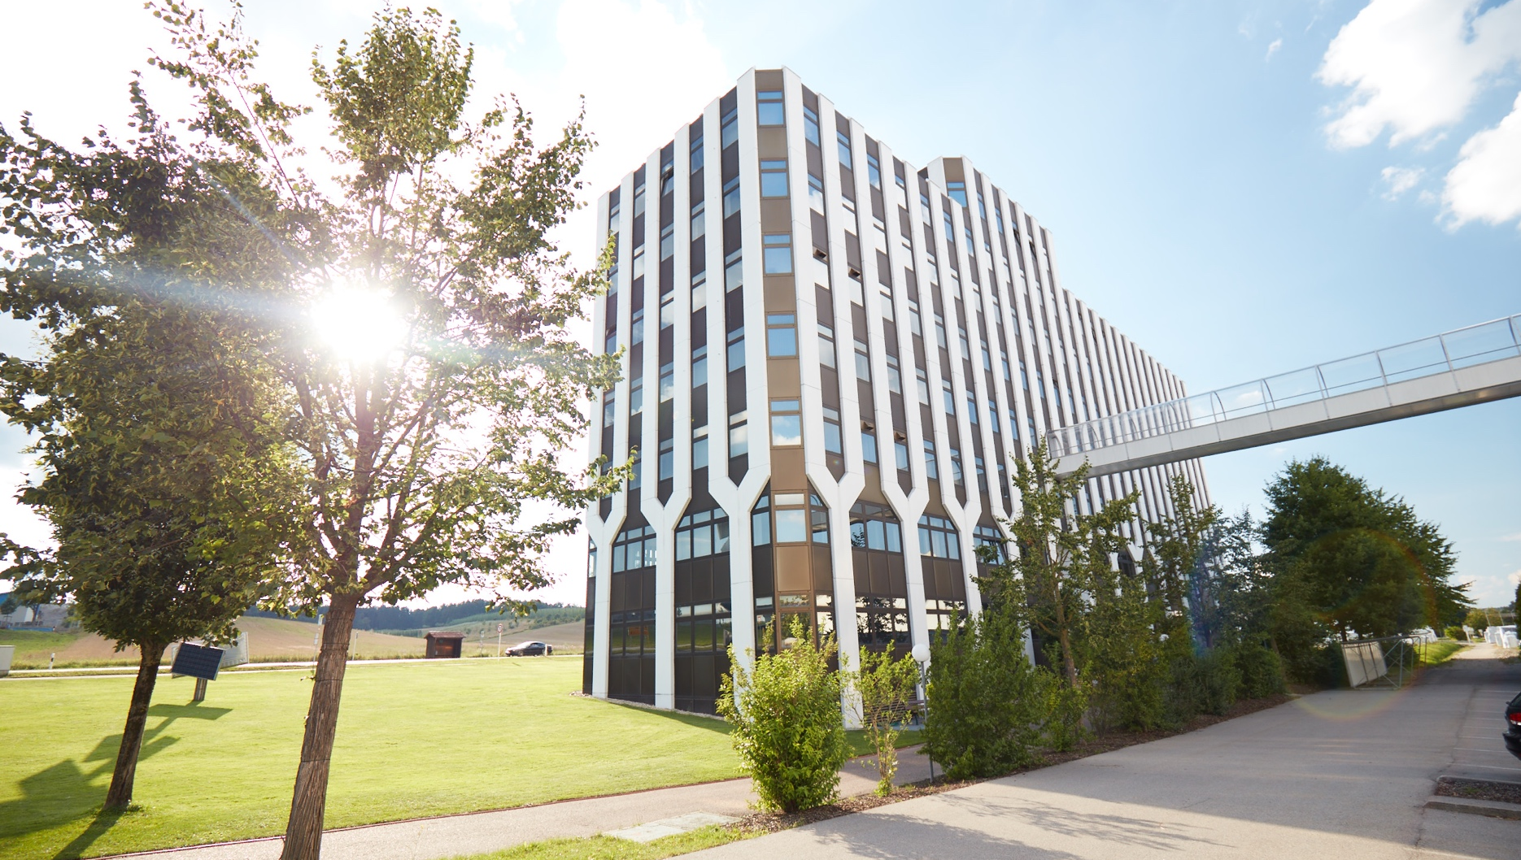

Спасибо за внимание
Гончаров Артем
ag@wolfrus.ru
+7 (965) 195 16 85
WOLF GmbH
Industriestrasse 1
D-84048 Mainburg
Tel: +49 8751 74-0
Fax: +49 8751 74-1600
www.wolf.eu
info@wolf.eu
This presentation belongs to the author and is subject to copyright. Reprinting, duplicating, editing (including single extracts) and/or passing on the presentation to third parties constitutes an infringement of copyright.
Although this presentation was created with the greatest care, we cannot guarantee that all information is accurate, complete or up to date.

